Slide 1
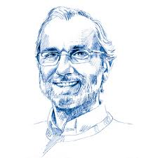
Renzo Piano
Convinzioni : La bellezza salverà il mondo
Nato a Genova il 14/settembre/1937
Architetto di fama Mondiale.
Vincitore del Premio Pritzker 1998.
Il Presidente della Repubblica Giorgio Napolitano
il 30 agosto 2013 l'ha nominato Senatore a vita.

Slide 2
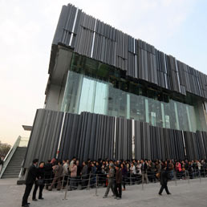
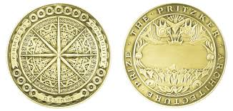
IL PIACERE DELLA SEMPLICITA’
Tutte le opere dell’Architetto riescono ad entrare in ogni contesto sociale di ogni paese .
Egli inventa elementi semplici facili da costruire, e in alcuni casi da smontare (EXPO Osaka 1970).
Stupì questa struttura leggera piccola e trasportabile.
Nel 1998 Renzo Piano vinse il ‘’premio Pritzker’’, una medaglia a due facce donata ai più grandi architetti una volta l’anno, è l’oscar degli architetti.

Slide 3
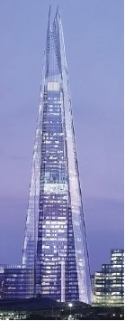
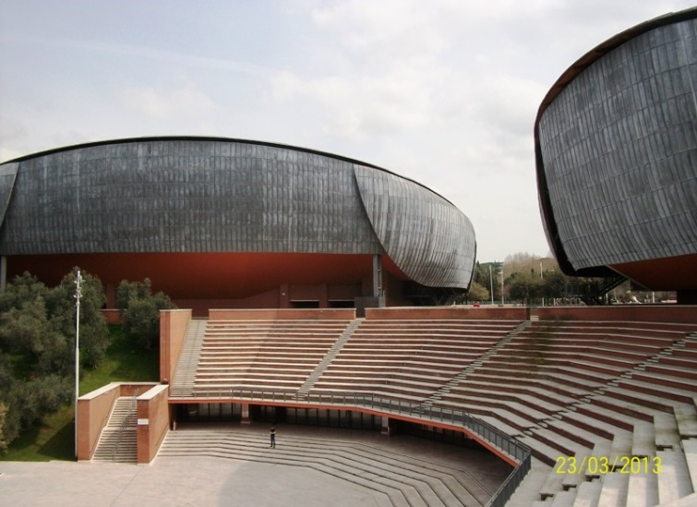
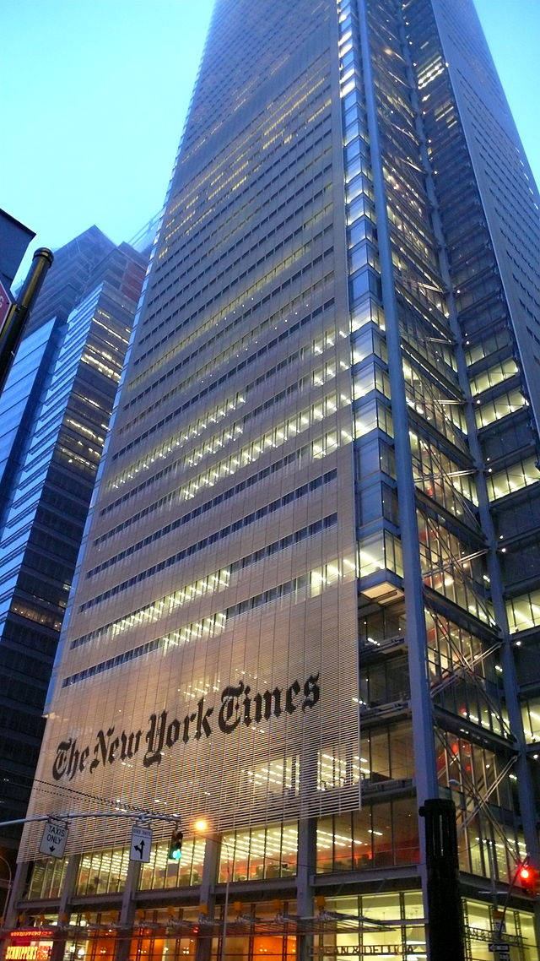
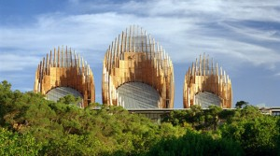
Le sue opere
Le sue opere maggiori sono situate in tutto il mondo:
Gran Betagna ,America ,Asia Orientale, Italia.

Slide 4
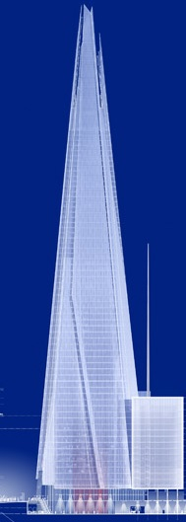
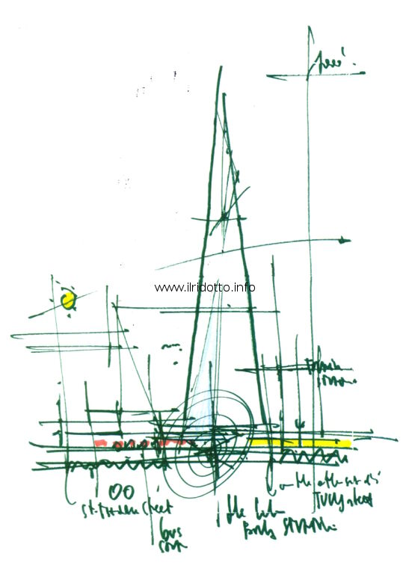
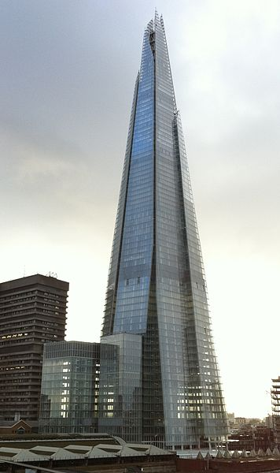
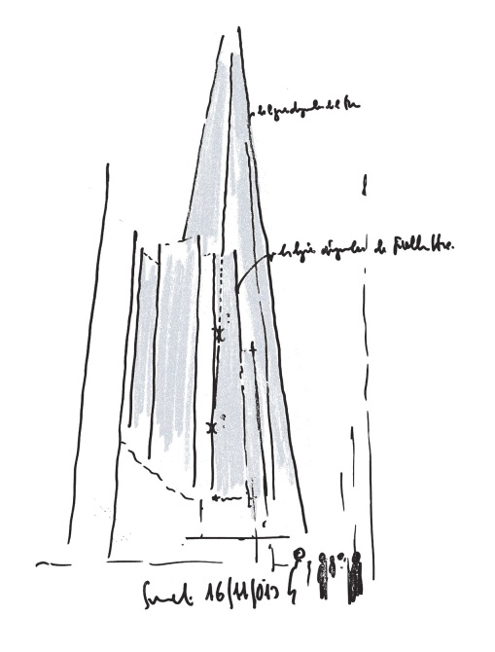
London Bridge Tower
2000-2012 .The London Bridge Tower, also known as the Shard, is a 72-storey, mixed-use tower located beside London Bridge Station on the south bank of the river Thames. This project was a response to the urban vision of London Mayor Ken Livingstone and to his policy of encouraging high-density development at key transport nodes in London. This sort of sustainable urban extension relies on the proximity of public transportation, discourages car use and helps to reduce traffic congestion in the city.

Slide 5
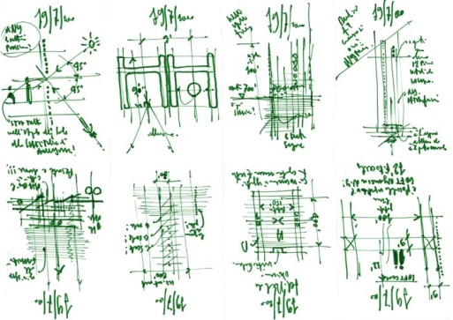
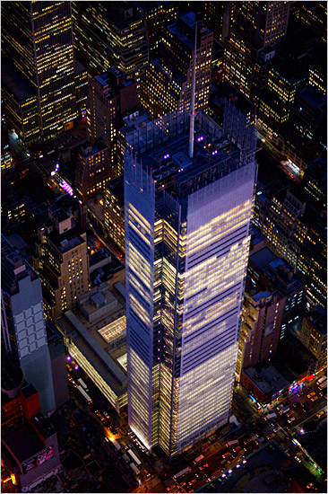
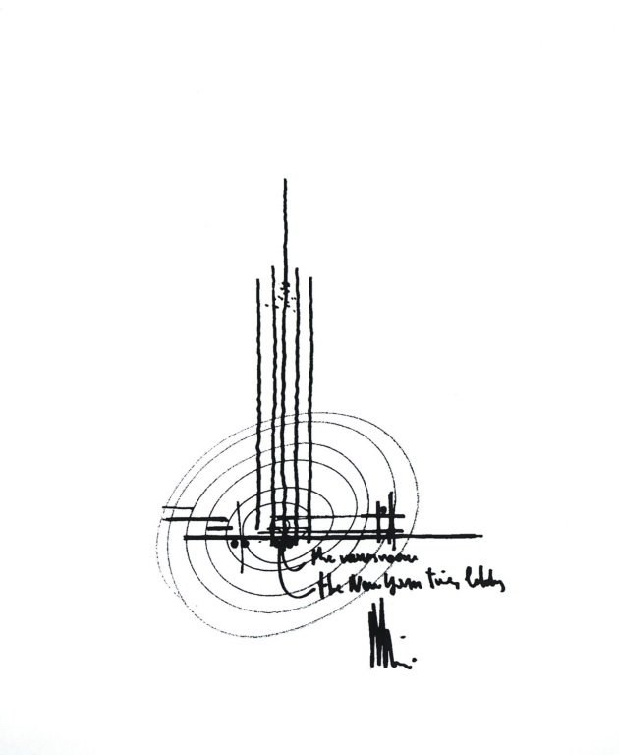
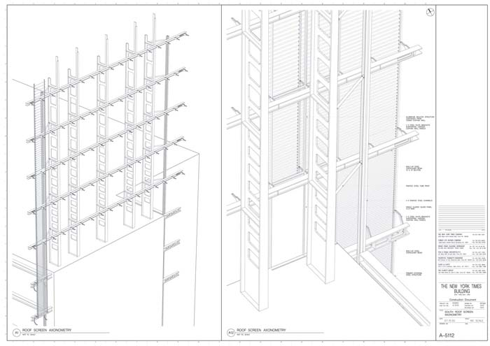
The New York Times Building
A new headquarters for the “New York Times” newspaper was commissioned via invited competition in 2000.
Renzo Piano Building Workshop’s winning design opens up a neglected corner of Manhattan opposite the Port Authority, with a 52-storey building whose themes of permeability and transparency express the intrinsic link between the newspaper and the city.

Slide 6
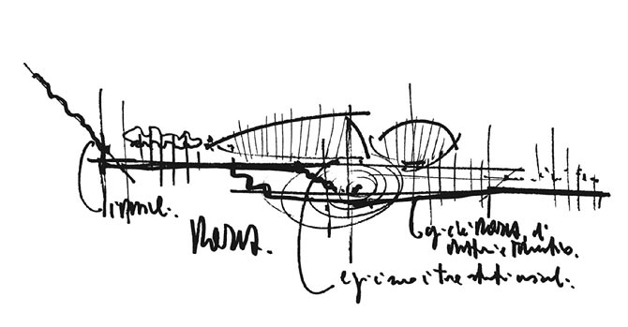
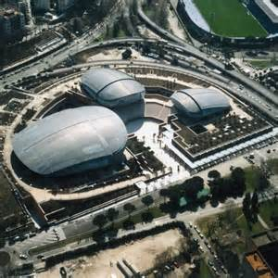
Parco della Musica Auditorium
The Parco della Musica is not just another new auditorium for Rome, which for decades had been waiting for a permanent concert hall in which to host performances by the Accademia Nazionale di Santa Cecilia. It is a real ‘city’ for music, with three halls of differing sizes and acoustic quality, numerous practice rooms and recording studios, conference halls and classrooms. The open-air amphitheatre highlights the complex’s commitment to being a truly public space for culture, bringing life back to a great urban void in the Flaminio district.

Slide 7
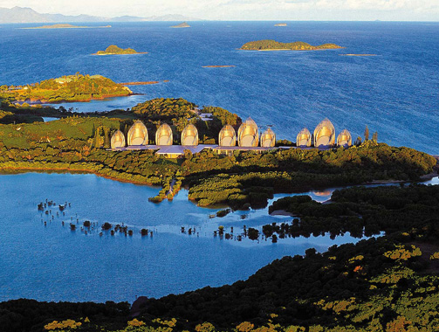
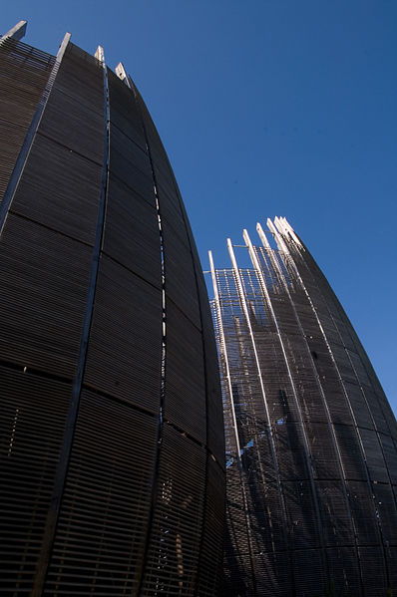
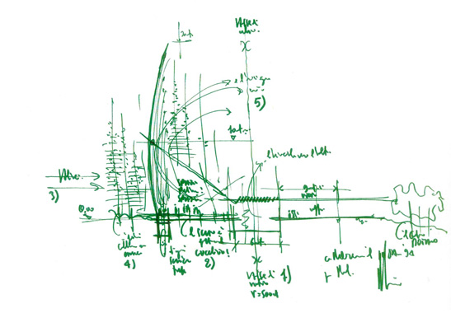
Il Centro culturale Jean-Marie Tjibaou
Situato a Noumèa è stato costruito tra il 1995 e il 1988, Il complesso architettonico è costituito da dieci capanne di diverse dimensioni, rivolte verso la baia di Nouméa. Tali edifici sono collegati da un percorso pedonale che si snoda attraverso dei giardini. Renzo Piano, per realizzare questa opera ha studiato attentamente la tradizione delle popolazioni locali, in modo da integrare al meglio gli edifici con l'ambiente circostante, rispettando le tradizioni locali. Il Centro culturale è diviso in tre sezioni: la prima, quella espositiva, è dedicata alla cultura e alla storia kanak, con opere di artisti maori, papuani e caledoniani. La seconda parte ospita gli uffici, l'auditorium e la biblioteca; infine la terza sezione ospita le attività ricreative del centro: corsi di danza e musica, pittura e scultura, oltre ad una scuola dell'infanzia. Le "capanne" sono realizzate con centine e listelli in legno hanno la conformazione di un guscio traforato. La struttura curva è realizzata in doghe di legno, che al passaggio del vento emettono un fruscio simile a quello degli alberi.

Slide 8
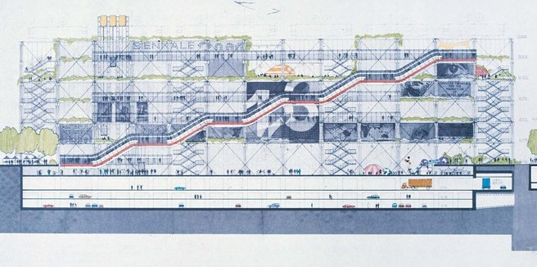
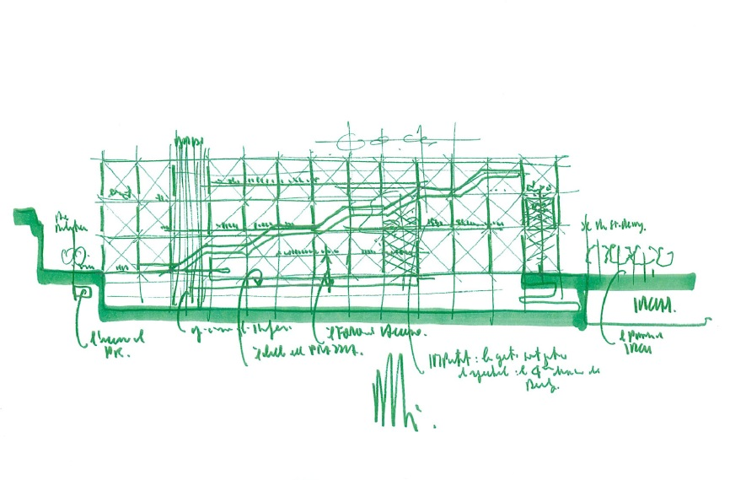
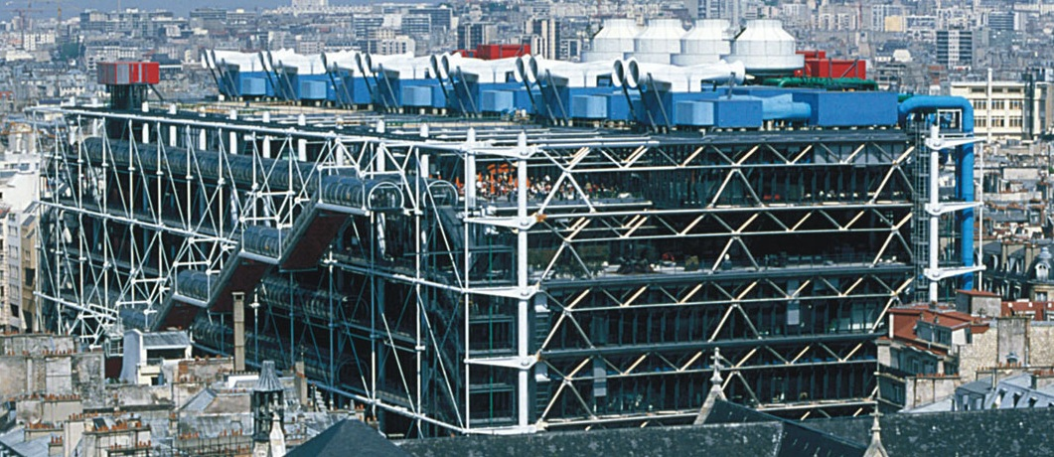
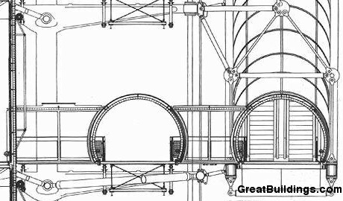
Centre Georges Pompidou
Il Centro nacque dalla volontà di Georges Pompidou, presidente della Repubblica francese dal 1969 al 1974, che volle creare nel cuore di Parigi un'istituzione culturale all'insegna della multidisciplinarità, interamente dedicata all'arte moderna, a cui si affiancassero anche una vasta biblioteca pubblica, un museo del design, attività musicali, cinematografiche e audio-visive . Per questo il Centro comprende una grande biblioteca pubblica, la Bibliothèque Publique d'Information (BPI), il Musée National d'Art Moderne e l'IRCAM, un centro, quest'ultimo, dedicato alla musica e alle ricerche in materia di acustica una cui estensione.

Slide 9
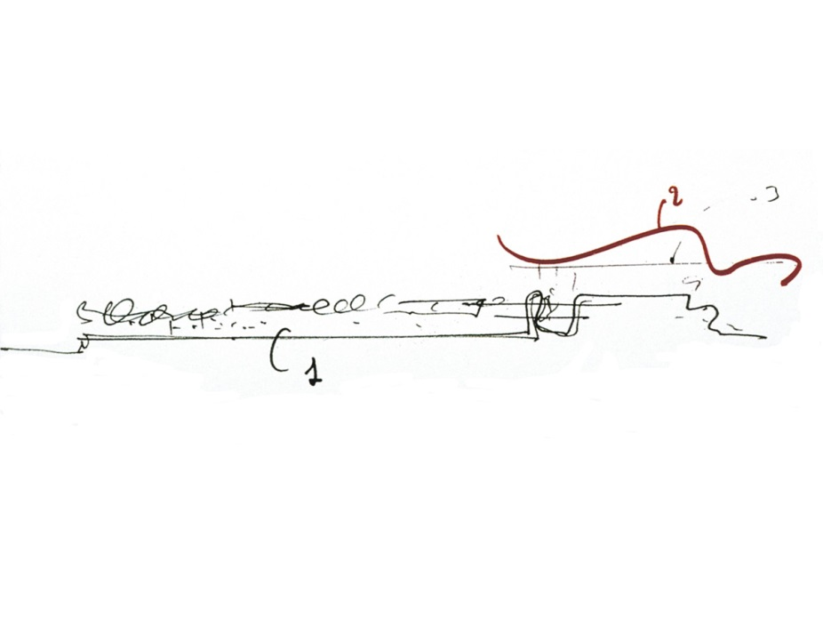
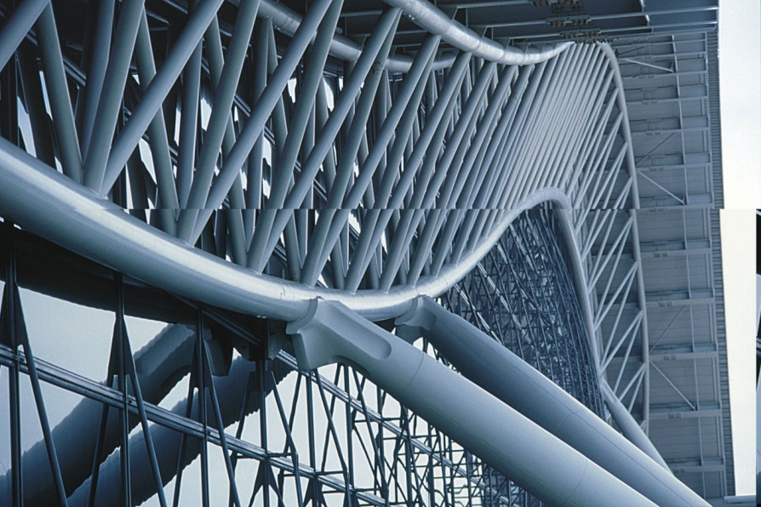
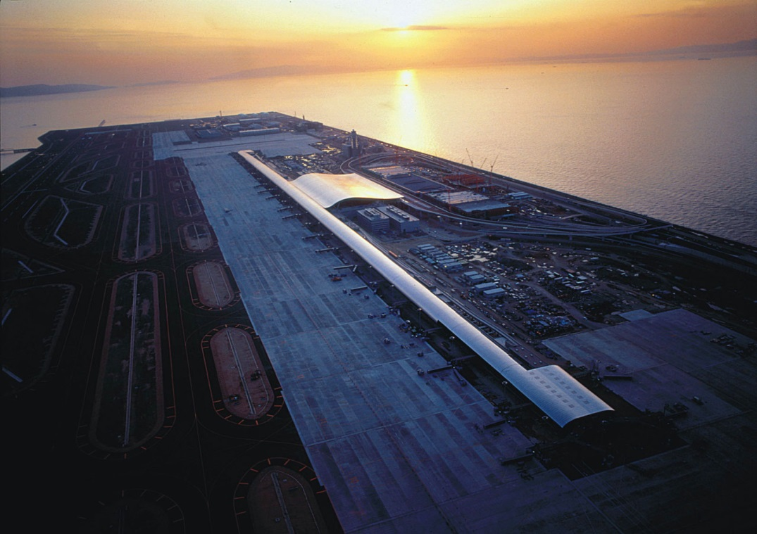
L’aeroporto internazionale di Kansai
L’aeroporto internazionale di Kansai nei pressi di Osaka in Giappone è stato realizzato, per la prima volta al mondo, in mare aperto, creando un’isola artificiale proprio nella baia di Osaka, individuando così un’area sufficientemente libera per predisporre il progetto e sviluppare l’aeroporto, limitando così anche i danni ambientali provocati sulla popolazione umana e sugli abitati limitrofi per la realizzazione di un intervento di questa portata.

Slide 10
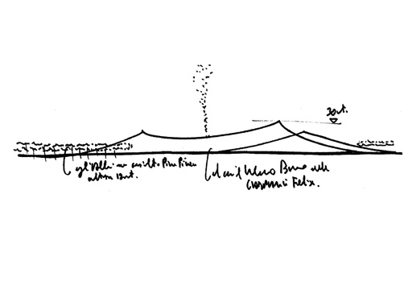
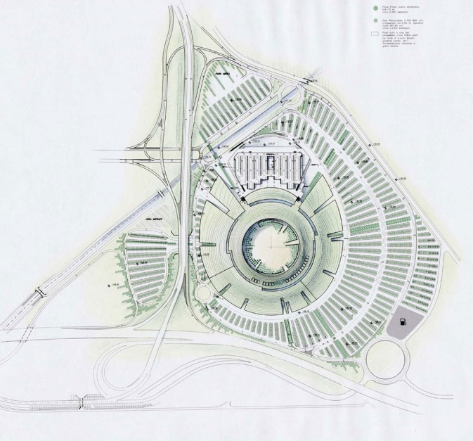
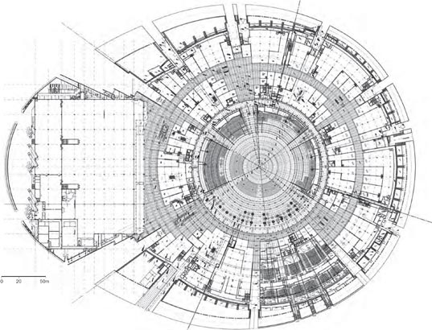
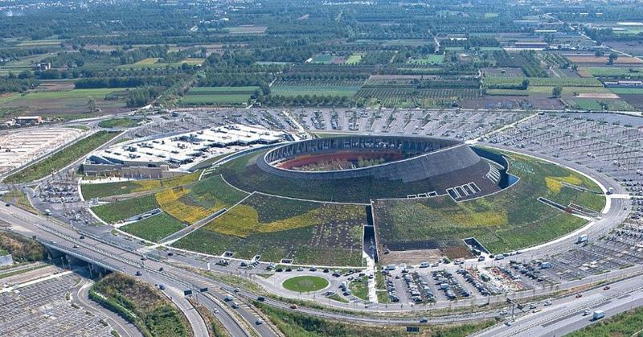
Il Vulcano Buono
Il Vulcano buono è un complesso multifunzionale ubicato nel comune di Nola, nei pressi del Cis e dell'Interporto campano, vicino all'abitato di Polvica (località suddivisa tra i comuni di Nola, Acerra e San Felice a Cancello). L'edificio inaugurato il 7 dicembre 2007, questo centro ad uso misto è una versione moderna di un mercato tradizionale. Il centro comprende un supermercato, un centro commerciale, l'intrattenimento e spazi pubblici, ristoranti, hotel, uffici e altre strutture. Il design progetto trae ispirazione al vicino vulcano Vesuvio. Forma inclinata della struttura varia da 25m a 41m in altezza, e l'edificio ha un diametro complessivo di 320m.

Slide 11
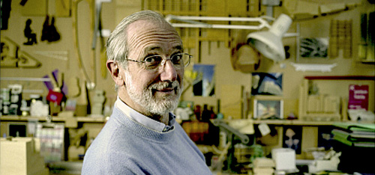
FINE
Roberto Ascione
Gianmarco Arzanese
Domenico Silvestre VA

